Slide 1
Воронежский Государственный Университет Факультет Компьютерных Наук Кафедра информационных систем
Система организации матчей в видеоиграх
Выполнили К.А. Турченко, В.С. Назаренко, В.С. Баженов
Руководители В.С. Тарасов, А.В. Нужных
Факультет компьютерных наук

Slide 2
ВВЕДЕНИЕ:
В настоящее время многие пользователи старых и мало популярных онлайн-игр могут столкнуться с проблемой – нехватка соперников или товарищей в матчах.
В связи с этим было принято решение создать веб-приложение, которое могло бы помочь и пользователям объединяться в команды указывать время проведения матча.

Slide 3

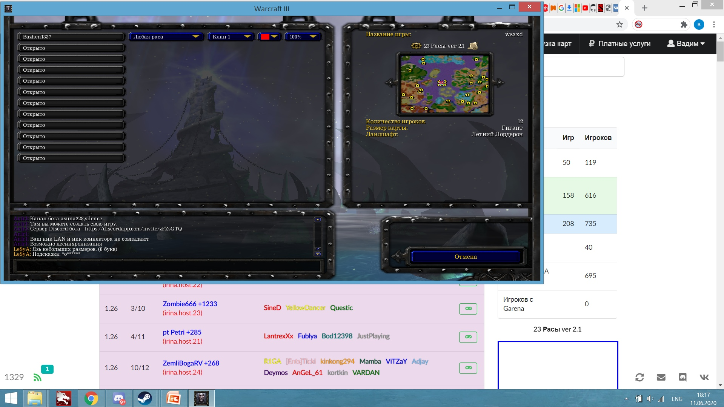

Slide 4

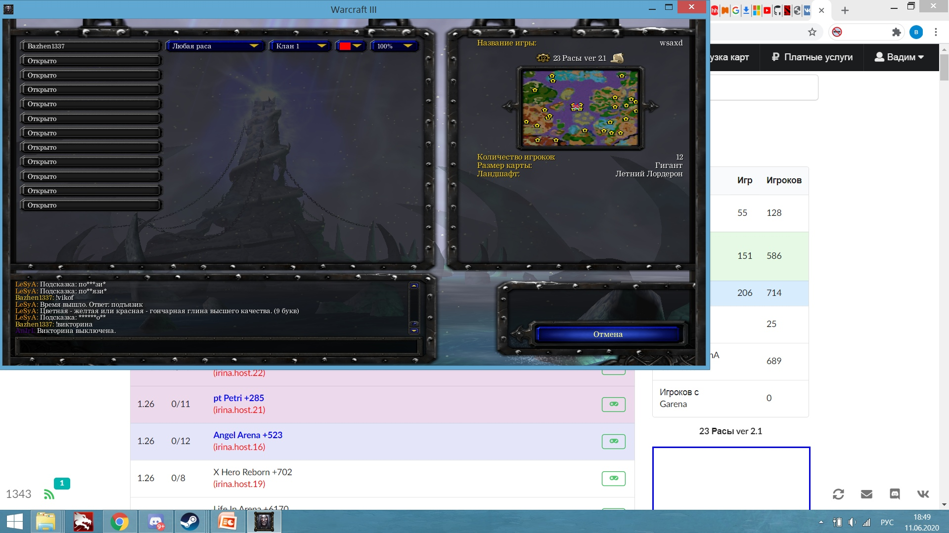

Slide 5
Функциональность приложения
Возможность для пользователя создать матч по интересующей его игре.
Просмотр уже существующих матчей, и при желании участие в них.
Фильтрация матчей по играм, по жанрам и поиск по названию.
Возможность создателю матча оставлять сообщения общие для всех участников данного матча.

Slide 6
Постановка задачи
Цель проекта: создать систему, которая позволит организовывать матчи любых онлайн игр, в которых пользователи смогут поучаствовать.
Основание для разработки: организовать процесс создание матчей по любым онлайн играм более удобным и доступным для каждого образом, сделать платформу имеющую актуальность и интересную определенному кругу пользователей.

Slide 7
Требования к системе
Выполнение основных задач приложения:
* Добавления пользователями новых матчей;
* Поиск созданных матчей;
* Фильтрация по жанрам и по играм;
* Участие в созданных матчах;
* Возможность для создателя матча добавить сообщение для остальных игроков.
Администрирование системы, а именно: редактирование списка пользователей, комнат, игр и жанров с помощью графического интерфейса;
Возможность перехода на все основные страницы приложения с главной страницы;
Безопасность приложения обеспечивается обязательностью регистрации пользователя в системе.

Slide 8
Анализ предметной области
Для реализации данного проекта был выбран язык программирования Python. Основание:
Огромное количество библиотек
Высокая расширяемость
Широкое распространение
Веб-фреймворк Flask был выбран в качестве основы реализуемого проекта. Основание:
Легковесность
Отсутствие жесткой структуры, что позволяет самому выбирать модули под конкретную задачу.
В качестве СУБД была выбрана SQLite. Основание:
Простота в работе
Простота развертывания
При разработке элементов front-end были использованы стандартные HTML, CSS.

Slide 9
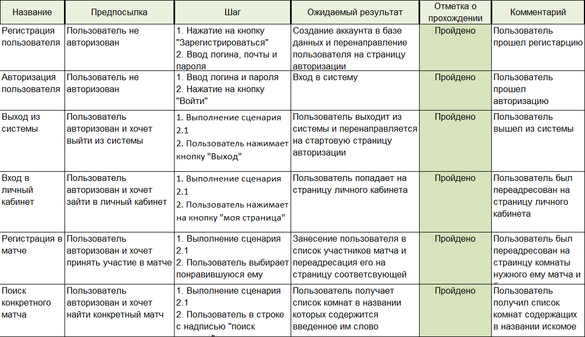
План тестирования

Slide 10
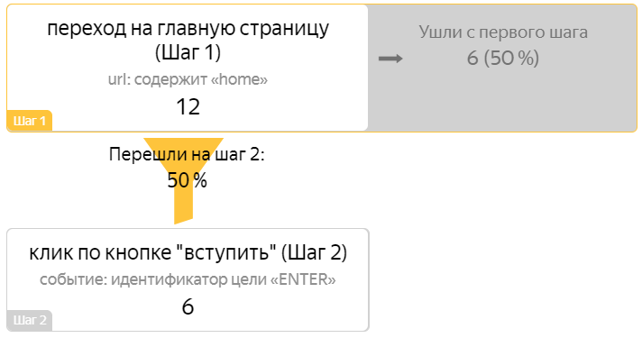
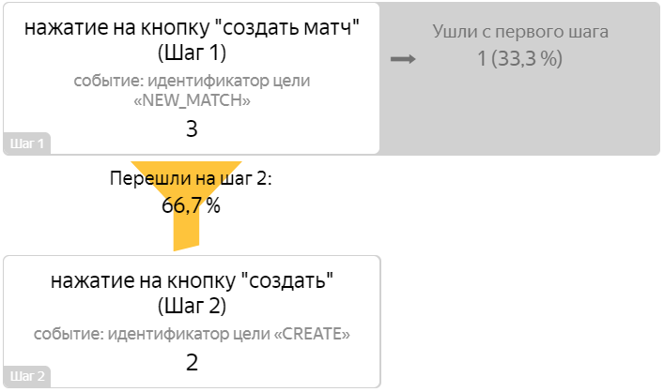
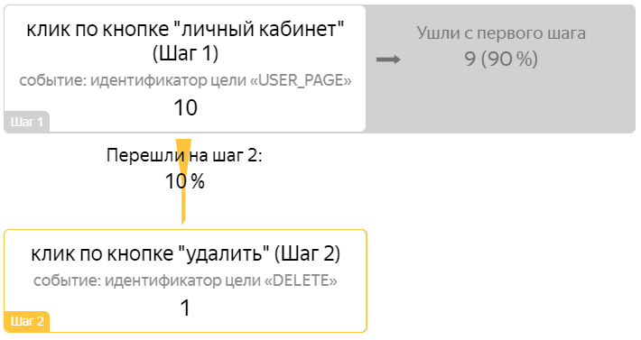
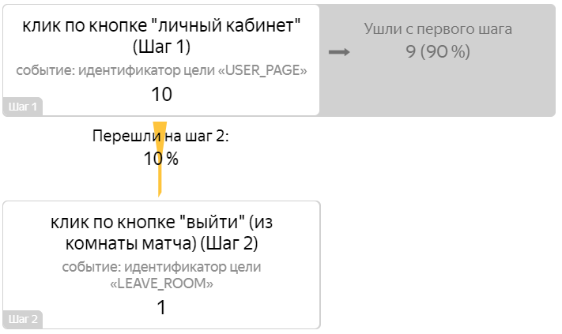
Воронки

Slide 11
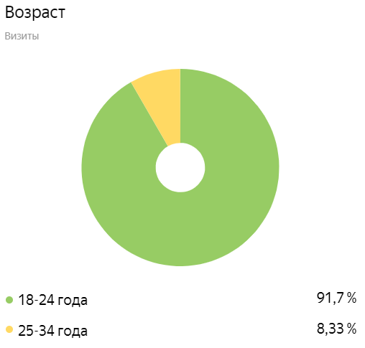
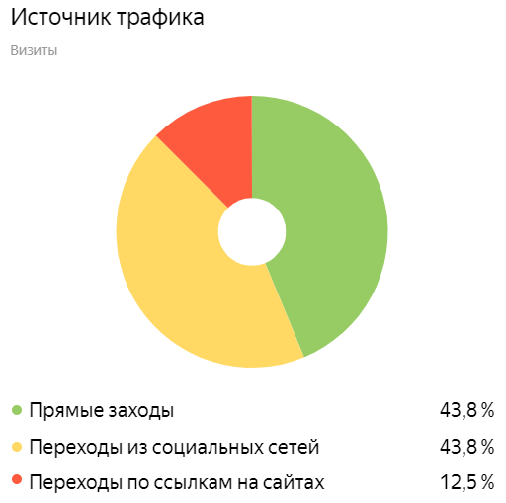
Метрика

Slide 12
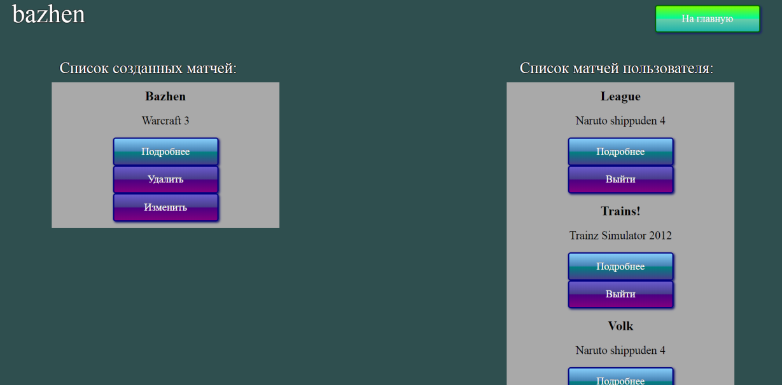
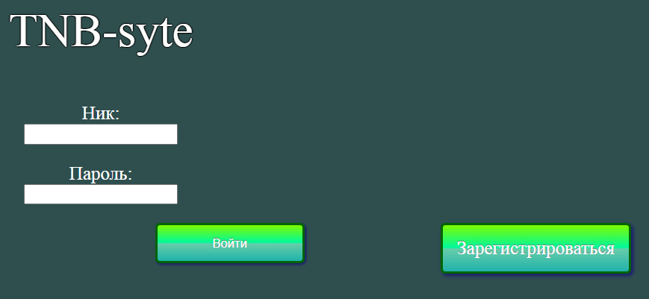
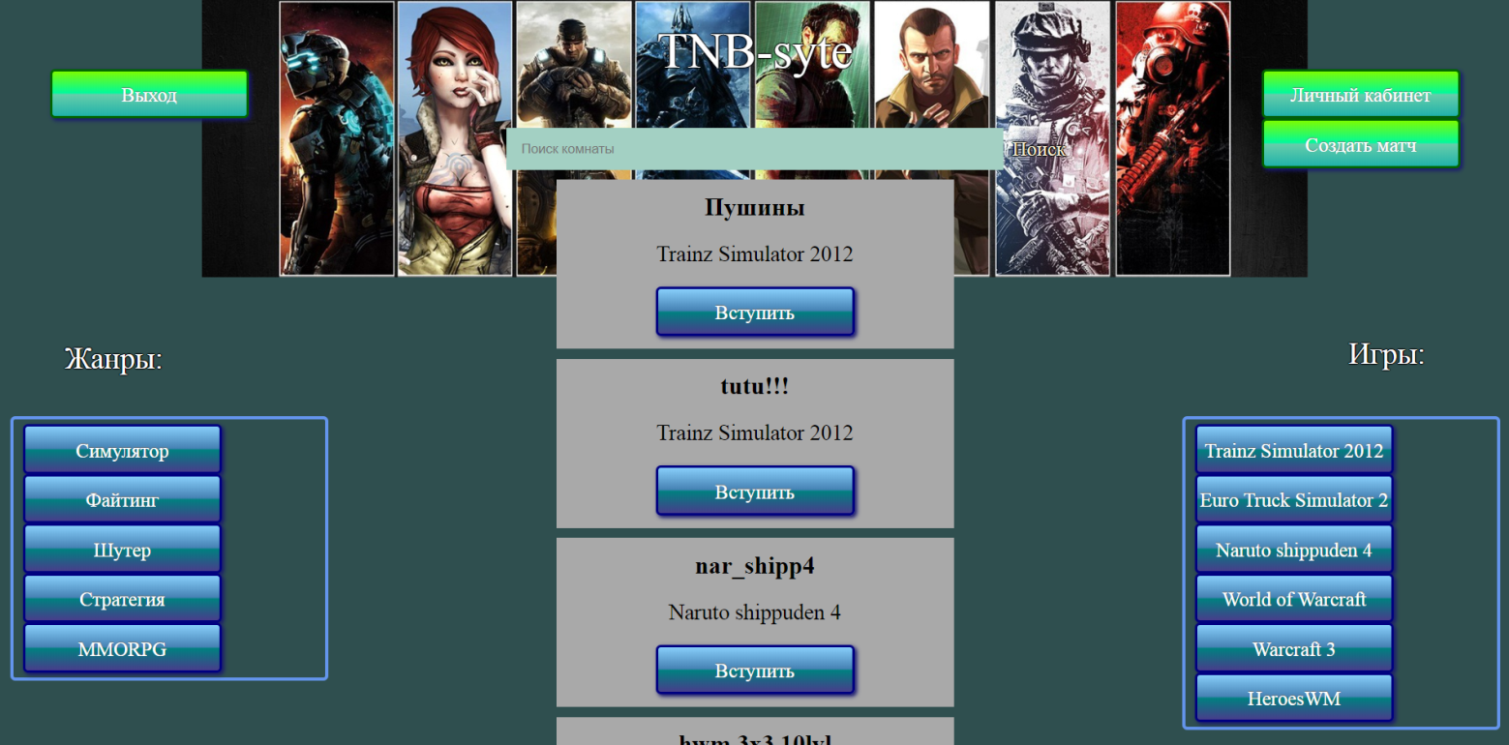
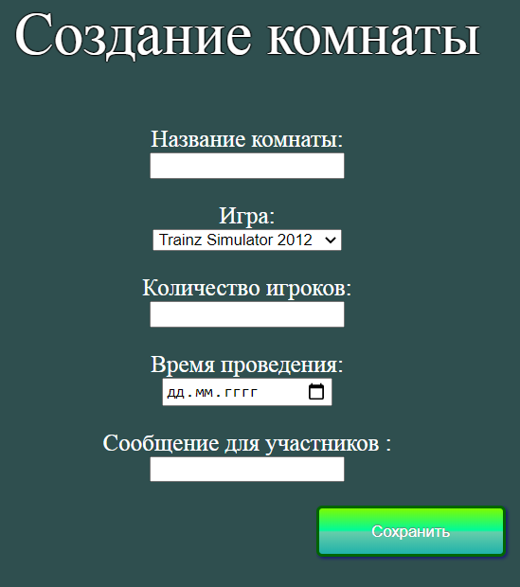
Интерфейс пользователя
Личный кабинет
Страница регистрации
Главная страница
Страница создания

Slide 13
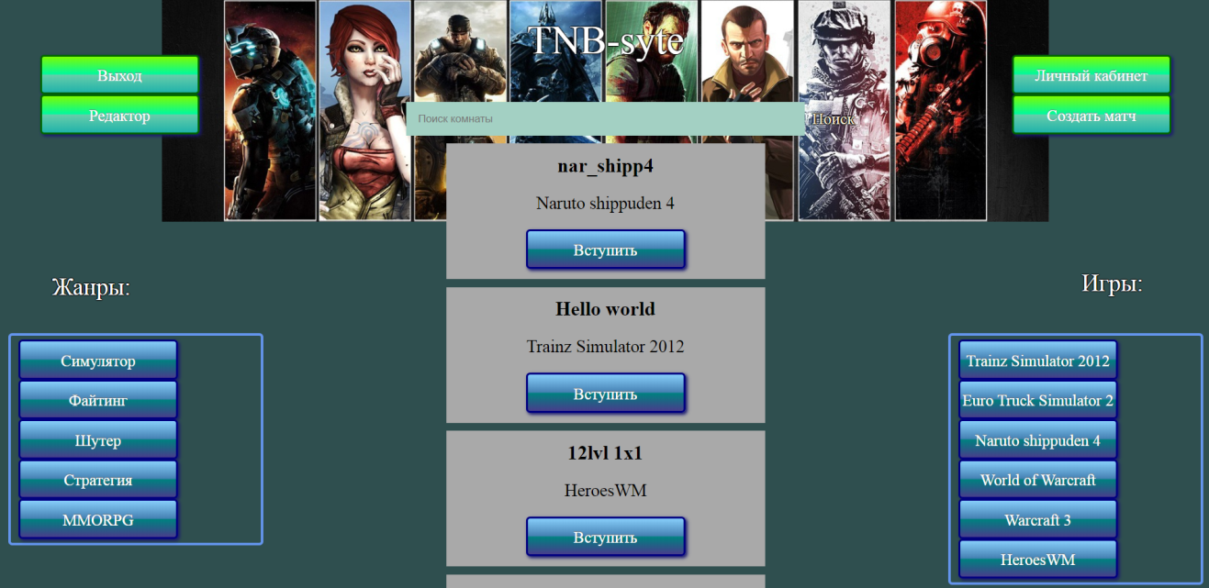
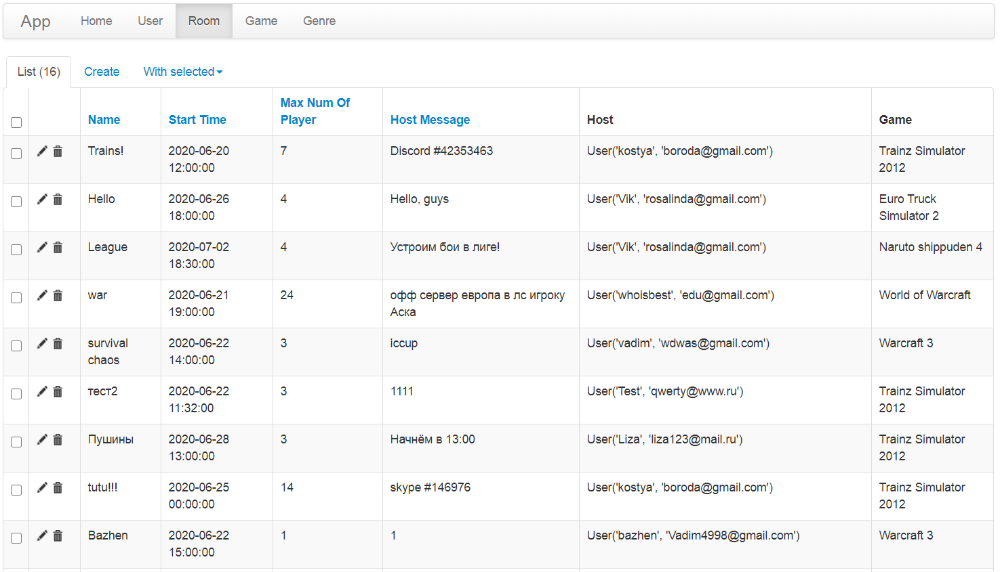
Интерфейс администратора
Главная страница
Админ-панель

Slide 14
Отчет о проделанной работе
1. Турченко Константин
Use-case диаграмма
Диаграмма классов
Диаграмма развертывания
Диаграмма объектов
Back-end
Подключение аналитики
Размещение на хостинге
2. Назаренко Виктория
Диаграмма активностей
Диаграмма последовательностей
Front-end
Составление сценариев воронок конверсии
3. Баженов Вадим
Диаграмма состояний
Тестирование
Документация, Работа с GitHub и Trello

Slide 15
Заключение
В итоге удалось реализовать заявленное веб-приложение, а также отладить и оптимизировать его работу.
Система помогает пользователям объединяться для участия в созданных ими матчах.
Система позволяет пользователям самим создавать матчи по интересующим их играм.
Система может привлечь пользователей возможностью поиграть в старые игры, которые им нравятся.

Slide 16
Воронежский Государственный Университет Факультет Компьютерных Наук Кафедра информационных систем
Система организации матчей в видеоиграх
Выполнили К.А. Турченко, В.С. Назаренко, В.С. Баженов
Руководители В.С. Тарасов, А.В. Нужных
Факультет компьютерных наук

